Slide 1
Společenství praxe vzdělávací oblasti ICT
Petra Vaňková

Slide 2
Celá prezentace je dostupná pod licencí CC BY-SA 4.0 Mezinárodní.

Slide 3
Podpora budování kapacit pro rozvoj základních pre/gramotností v předškolním a základním vzdělávání - Podpora práce učitelů (PPUČ) je financován Evropskou unií.

Slide 4
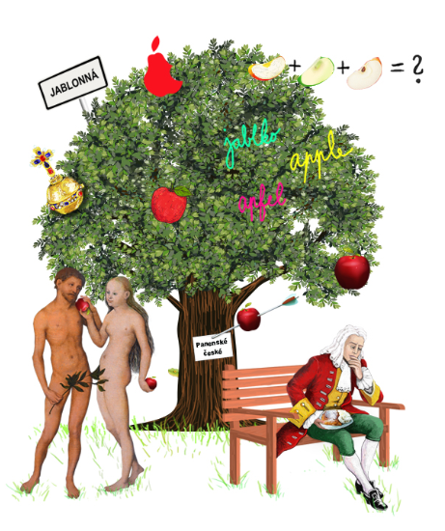
Podpora práce učitelů
Podpora budování kapacit pro rozvoj základních pre/gramotností v předškolním a základním vzdělávání

Slide 5
Informační systémy
Petra Vaňková
Vzdělávací obsah: Informační systémy
Inspirace a materiály
Příklady

Slide 6
Informační systémy
1. stupeň
v systémech, které ho obklopují, rozezná jednotlivé prvky a vztahy mezi nimi (skupiny objektů a vztahy mezi nimi, příklady systémů z přírody)
pro vymezený problém zaznamenává do existující tabulky nebo seznamu číselná i nečíselná data (shodné a odlišné vlastnosti objektů; řazení prvků do řad, číslovaný a nečíslovaný seznam, víceúrovňový seznam; tabulka a její struktura; záznam, doplnění a úprava záznamu)
2. stupeň
vysvětlí účel informačních systémů, které používá, identifikuje jejich jednotlivé prvky a vztahy mezi nimi; zvažuje možná rizika při navrhování i užívání informačních systémů
nastavuje zobrazení, řazení a filtrování dat v tabulce, aby mohl odpovědět na položenou otázku; využívá funkce pro automatizaci zpracování dat
vymezí problém a určí, jak při jeho řešení využije evidenci dat; na základě doporučeného i vlastního návrhu sestaví tabulku pro evidenci dat a nastaví pravidla a postupy pro práci se záznamy v evidenci dat
sám evidenci vyzkouší a následně zhodnotí její funkčnost, případně navrhne její úpravu
informační systémy, návrh a tvorba evidence dat, hromadné zpracování dat
nová informatika v RVP ZV | revize ICT RVP v ZV (edu.cz)

Slide 7
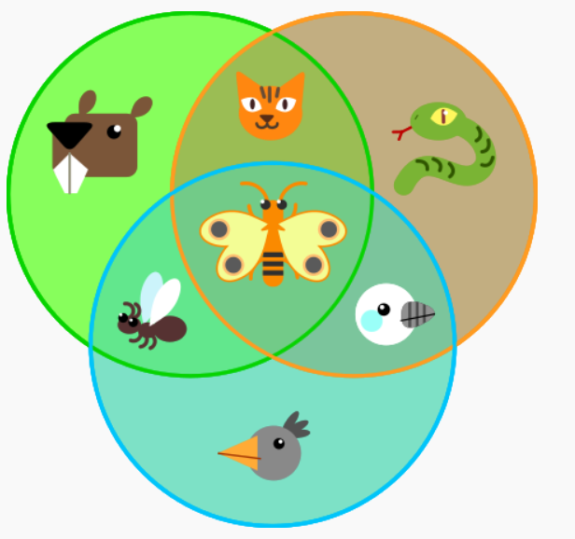
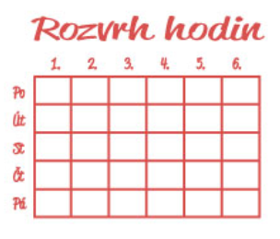
1. Stupeň – informační systémy
Informační systémy
Systém, struktura, prvek, vztah
Pracuje se známými systémy a „rozkládá jejich vlastnosti na jednotlivosti, jak fungují, jak spolu souvisí“
Úvod do práce s daty
Data, tabulka, kontrola
Vizualizace, evidence, prezentace, porovnání, hodnocení
SVP4_kreativne-vpred_v20201229.pdf (imysleni.cz)

Slide 8
2. Stupeň – informační systémy
Informační systémy
Práce s informačními systémy školy
Vlastní role, role rodičů, učitelů, administrátora
Vlastní práva, možnosti a povinnosti v rámci školních informačních systémů
Rizika při využívání (přihlášení/odhlášení, heslo)
„základy práce se známou databází“
Návrh a tvorba evidence dat
Data v grafu a tabulce (data vs. Informace, získání dat, doplní, navrhne tabulku)
Orientace, třídění, filtrování, porovnávání, hledání chyby, interpretace dat, prezentace
Hromadné zpracování dat
Adresace, vzorce, funkce (číselné a textové vstupy), výpočty, filtr
Řazení dle kritérií, filtrování, výběr dat, vizualizace
SVP4_kreativne-vpred_v20201229.pdf (imysleni.cz)

Slide 9
Materiály
iMyšlení
Základy informatiky pro 2. stupeň ZŠ
Práce s daty pro 5. až 7. ročník základní školy
Další příklady:
Český statistický úřad | ČSÚ (czso.cz)
Bobřík informatiky
Online data pro výuku Excelu
videotutoriály, návody (např. návody)
Aplikace pro hromadné zpracování dat: Power BI

Slide 10
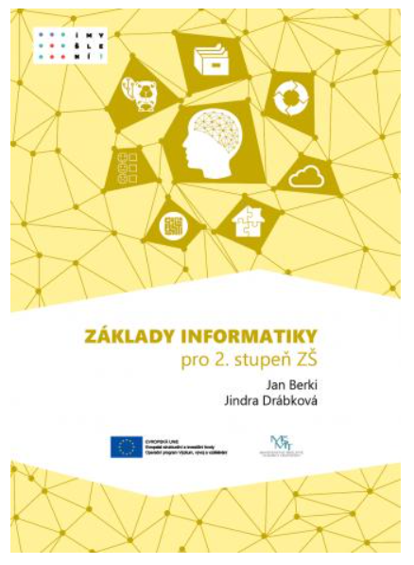
Materiály
iMyšlení
Základy informatiky pro 2. stupeň ZŠ
Práce s daty pro 5. až 7. ročník základní školy
Další příklady:
Český statistický úřad | ČSÚ (czso.cz)
Bobřík informatiky
Online data pro výuku Excelu
videotutoriály, návody (např. návody)
Aplikace pro hromadné zpracování dat: Power BI

Slide 11
Materiály
iMyšlení
Základy informatiky pro 2. stupeň ZŠ
Práce s daty pro 5. až 7. ročník základní školy
Další příklady:
Český statistický úřad | ČSÚ (czso.cz)
Bobřík informatiky
Online data pro výuku Excelu
videotutoriály, návody (např. návody)
Aplikace pro hromadné zpracování dat: Power BI

Slide 12
Materiály
iMyšlení
Základy informatiky pro 2. stupeň ZŠ
Práce s daty pro 5. až 7. ročník základní školy
Další příklady:
Český statistický úřad | ČSÚ (czso.cz)
Bobřík informatiky
Online data pro výuku Excelu
videotutoriály, návody (např. návody)
Aplikace pro hromadné zpracování dat: Power BI

Slide 13
Příklady využití informačních systémů ve škole
Využití informačních systémů ve škole:
Elektronická žákovská knížka, např. Bakaláři, Škola Online
Využívání karet ke vstupu do konkrétních prostor (knihovna, počítačová učebna, vstup do školy)
Práce s síti (počet přihlášení uživatelů do počítače, sítě)
Čipování na obědy (práva a pravomoci, změny)
Práce s cloudovými aplikacemi v rámci instituce (uživatelské role, přístupy, práva), např. Office 365
Práce s e-learningovými možnosti školy (uživatelské role, přístupy, práva), např. Moodle, Google Classroom, MS Teams, …

Slide 14
Příklad: Informační systém školy
Notes:
1 A-L: https://jamboard.google.com/d/1ViglGuuK0F81fcPKsVtrHAXqYE4YhA1ik7wOurQkEEs/edit?usp=sharing
2 M-Ž: https://jamboard.google.com/d/1KzTM4rCV7GgcuYRfhgjXRYmypqsDdrRoG7xEUTMgA9A/edit?usp=sharing

Slide 15
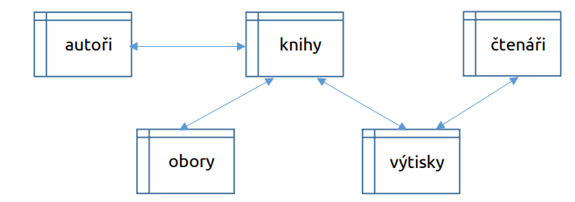
Příklad: Digitalizace knihovny ve škole Projekt
Knihovna ve škole: navrhnout vše potřebné pro možnost digitalizace knihovny ve škole
Jak funguje knihovna?
Jaká data evidovat o knihách?
Jaká data evidovat o těch, kdo si knihy půjčují?
Výstup:
Grafické zpracování fungování knihovny (diagram, myšlenková mapa)
„Objekty“ (osoby, věci), se kterými je nutné počítat
Vztahy mezi objekty
Navržení jednotlivých položek (tabulka)

Slide 16
Příklad: internet jako systém informací a služeb součást vlastního mediálního portrétu
Jak se vyvíjí internet? (diskuze nad problematikou internetu web 1,0 web 2.0, web 3.0, …)
Jak využíváme internet jako informační systém?
Jaké systémy služeb využíváme?
Služby: fórum, sociální síť, e-shopy, kartotéky…
Moje přihlášení do systémů, jejich nastavení a bezpečí
Digitální stopa
Jaké informace o sobě zanecháváme v různých systémech?

Slide 17
Děkuji za pozornost
PhDr. Petra Vaňková Ph.D.
Katedra informačních technologií a technické výchovy, Pedagogická fakulta, Univerzita Karlova
Konktakt: petra.vankova@pedf.cuni.cz

